Slide 1
BÀI TẬP 1

Slide 2
Phần 1
Entity Relational Database Design
Tác giả: Trần Quốc Hưng

Slide 3
Nội dung
Giới thiệu
ERD Diagram
Normalization
Denormalization

Slide 4
Giới thiệu
Entity-Relational Database Design (Thiết kế Cơ sở dữ liệu Thực thể-Mối quan hệ) là quá trình thiết kế và tổ chức cấu trúc của cơ sở dữ liệu sử dụng mô hình thực thể-mối quan hệ. Nó bao gồm việc mô tả cách mà dữ liệu được tổ chức và mối quan hệ giữa các phần tử dữ liệu trong hệ thống.

Slide 5
Khái niệm cơ bản
Database: Là một tập hợp các dữ liệu có tổ chức, được lưu trữ và quản lý bằng cách sử dụng hệ quản trị cơ sở dữ liệu (DBMS).
Entity: Đại diện cho một đối tượng thực tế hoặc khái niệm có thể được lưu trữ trong cơ sở dữ liệu. Ví dụ: "Khách hàng," "Sản phẩm."
Relation: Một liên kết giữa các thực thể, có thể được thể hiện bằng cách sử dụng các khóa ngoại (foreign keys).

Slide 6
ERD Diagram
Là một công cụ đồ họa được sử dụng trong quá trình thiết kế cơ sở dữ liệu. ERD giúp mô tả cách thức dữ liệu trong hệ thống tương tác với nhau thông qua mô hình các thực thể và mối quan hệ giữa chúng.
Các thành phần chính trong một ERD bao gồm:
Entity (Thực Thể)
Attribute (Thuộc Tính)
Relationship (Mối Quan Hệ)
Primary Key (Khóa Chính)
Foreign Key (Khóa Ngoại)

Slide 7
ERD Diagram
Lợi ích của ERD:
Hiểu rõ dữ liệu: ERD giúp người phát triển và người quản lý hiểu rõ dữ liệu được sử dụng trong hệ thống. Nó mô tả cách các thực thể (entities) liên kết với nhau và cung cấp một cái nhìn tổng quan về cấu trúc dữ liệu.
Mô hình hóa quan hệ: ERD cho phép mô hình hóa quan hệ giữa các thực thể. Việc này giúp hiểu rõ cách dữ liệu được tổ chức và liên kết với nhau, từ đó tạo nên một cấu trúc cơ sở dữ liệu logic.
Thiết kế cơ sở dữ liệu: ERD là một công cụ hữu ích trong quá trình thiết kế cơ sở dữ liệu. Nó giúp xác định các bảng dữ liệu, các khóa chính và các ràng buộc để có một cơ sở dữ liệu hiệu quả.
Hiểu rõ quy trình kinh doanh: ERD giúp kết nối dữ liệu với quy trình kinh doanh. Bằng cách này, nó có thể hỗ trợ việc tạo ra hệ thống thông tin phản ánh đúng các yêu cầu kinh doanh.
Truy xuất và hiểu rõ dữ liệu: Người phát triển và quản trị cơ sở dữ liệu có thể sử dụng ERD để hiểu rõ cách dữ liệu được truy xuất và tương tác trong hệ thống. Điều này giúp nâng cao hiệu suất và hiệu quả trong việc quản lý dữ liệu.
Phân tích ràng buộc dữ liệu: ERD giúp xác định và mô hình hóa các ràng buộc dữ liệu như khóa chính, khóa ngoại, giả định và điều kiện để đảm bảo tính nhất quán và độ chính xác của dữ liệu.
Giao tiếp hiệu quả: ERD là một công cụ hữu ích để giao tiếp giữa các bên liên quan như phát triển phần mềm, quản lý dự án và người sử dụng. Nó tạo ra một ngôn ngữ chung để thảo luận và trao đổi ý kiến về cấu trúc dữ liệu.

Slide 8
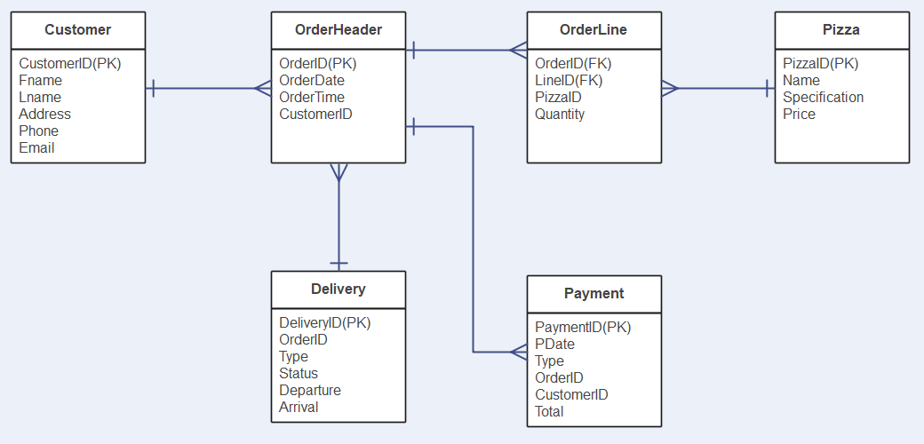
ERD Diagram
Ví dụ:

Slide 9
Normalization Chuẩn hóa
Là một kỹ thuật cụ thể nhằm tối ưu hóa cấu trúc dữ liệu trong bảng của cơ sở dữ liệu. Mục đích chính của chuẩn hóa là giảm thiểu sự lặp lại dữ liệu và giảm thiểu sự phụ thuộc của dữ liệu.
Các dạng chuẩn hóa:
1NF (First Normal Form)
2NF (Second Normal Form)
3NF (Third Normal Form)
BCNF (Boyce-Codd Normal Form)
4NF (Fourth Normal Form)
5NF (Fifth Normal Form)
6NF (Sixth Normal Form)

Slide 10
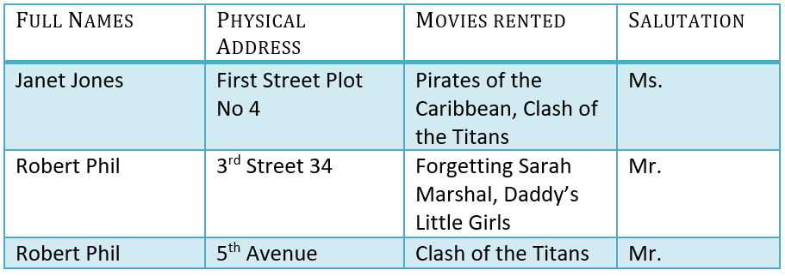
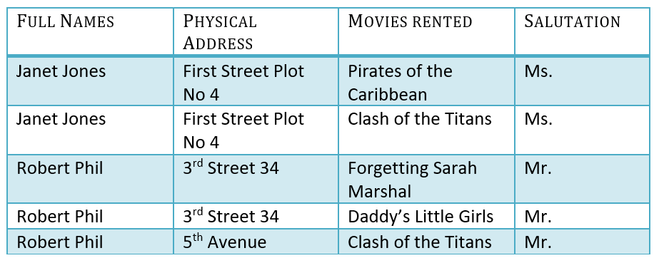
Normalization Chuẩn hóa
First Normal Form (1NF) – Dạng 1
Đảm bảo mỗi ô trong bảng chỉ chứa một giá trị duy nhất.
Loại bỏ sự lặp lại dữ liệu và giúp tránh được các vấn đề liên quan đến dữ liệu đa giá trị.
Ví dụ: Bảng bên trái đã vi phạm chuẩn hóa dạng 1, vì có nhiều giá trị trong trường Movies Rented

Slide 11
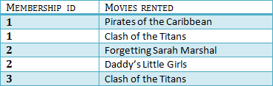

Normalization Chuẩn hóa
Second Normal Form (2NF) – Dạng 2
Đảm bảo đã tuân thủ chuẩn hóa dạng 1.
Khóa chính là cột đơn.
Loại bỏ sự phụ thuộc của dữ liệu giữa các cột không phải khóa chính.
Ví dụ: Bảng bên trái không đạt yêu cầu cho dạng 2, vì có nhiều giá trị bị trùng lập như “Janet Jones, Robert Phil”.

Slide 12


Normalization Chuẩn hóa
Third Normal Form (3NF) – Dạng 3
Đảm bảo đã tuân thủ chuẩn hóa dạng 2.
Mọi thuộc tính không khóa phụ thuộc bắc cầu vào thuộc tính khóa.
Ví dụ: Khi thay đổi “Name” thì cột “Saluation” cũng có thể sẽ thay đổi. Nên ta sẽ tách cột “Salutation” thành một bảng riêng.

Slide 13
Denormalization Không chuẩn hóa
Là quá trình thay đổi cấu trúc của cơ sở dữ liệu từ một trạng thái đã được chuẩn hóa (normalization) về một trạng thái không chuẩn hóa. Trong quá trình normalization, mục tiêu chính là giảm thiểu sự lặp lại dữ liệu và giảm thiểu sự phụ thuộc của dữ liệu. Ngược lại, denormalization là quá trình thêm các sự lặp lại dữ liệu và tăng cường mối quan hệ giữa các bảng để cải thiện hiệu suất truy vấn.

Slide 14
Denormalization Không chuẩn hóa
Những điều quan trọng:
Tăng Tốc Độ Truy Vấn: Mục tiêu chính của denormalization là tăng cường hiệu suất của các truy vấn. Bằng cách lưu trữ dữ liệu theo cách dễ đọc hơn và giảm số lượng liên kết giữa các bảng, thời gian truy vấn có thể giảm đáng kể.
Giảm Chi Phí Liên Kết: Việc giảm số lượng liên kết giữa các bảng có thể giảm chi phí của các truy vấn, đặc biệt là trong các tình huống có số lượng lớn dữ liệu và các truy vấn phức tạp.
Thích Hợp cho Đọc Nhanh Hơn Các Truy Vấn: Denormalization thường được áp dụng trong các hệ thống mà truy vấn đọc dữ liệu chiếm đa số so với việc cập nhật dữ liệu. Các hệ thống đọc nhanh hơn, hiệu suất cao thì thường được ưu tiên.

Slide 15
Denormalization Không chuẩn hóa
Nhược điểm:
Tăng Cỡ Cơ Sở Dữ Liệu: Một số lượng lớn sự lặp lại dữ liệu có thể dẫn đến việc tăng kích thước của cơ sở dữ liệu. Điều này có thể là một ưu điểm hoặc nhược điểm tùy thuộc vào yêu cầu cụ thể của hệ thống.
Mất Mát Dữ Liệu: Denormalization thường đi kèm với sự lặp lại dữ liệu, điều này có thể dẫn đến mất mát thông tin khi dữ liệu không được đồng bộ giữa các bảng.
Khó Khăn Trong Việc Cập Nhật Dữ Liệu: Vì có nhiều bản sao của dữ liệu, việc cập nhật trở nên phức tạp và đòi hỏi sự đồng bộ cao hơn giữa các bảng.
Khả Năng Thiếu Tính Toàn Vẹn: Do sự lặp lại dữ liệu, có thể xảy ra sự không đồng nhất trong cơ sở dữ liệu, ảnh hưởng đến tính toàn vẹn.

Slide 16
Phần 2
Object Oriented Programming OOP

Slide 17
Nội dung
Giới thiệu
Tính Đóng Gói
Tính Kế Thừa
Tính Đa Hình
Tính Trừu Tượng

Slide 18
Giới thiệu
Object Oriented Programming (OOP) – lập trình hướng đối tượng là một phương pháp lập trình dựa trên khái niệm về lớp và đối tượng. OOP tập trung vào các đối tượng thao tác hơn là logic để thao tác chúng. OOP tập trung vào việc mô phỏng thế giới thực bằng cách đặt mọi thứ vào các đối tượng có trạng thái và hành vi.
OOP bao gồm 2 thành phần chính:
Thuộc tính (Attribute): là những thông tin, đặc điểm của đối tượng.
Phương thức (Method): là những hành vi mà đối tượng có thể thực hiện.

Slide 19
Encapsulation Tính đóng gói
Tính chất này giúp che giấu thông tin và giữ cho các thành phần bên ngoài chỉ có thể tương tác thông qua giao diện được định nghĩa.
Các dữ liệu và phương thức có liên quan với nhau được đóng gói thành các lớp để tiện cho việc quản lý và sử dụng.
Tính chất này giúp tăng tính bảo mật cho đối tượng và tránh tình trạng dữ liệu bị hư hỏng ngoài ý muốn.

Slide 20
Inheritance Tính kế thừa
Cho phép một lớp mới (lớp con) kế thừa các đặc điểm của một lớp đã có (lớp cha).
Các lớp Con kế thừa toàn bộ thành phần của lớp Cha và không cần phải định nghĩa lại.
Lớp Con có thể mở rộng các thành phần kế thừa hoặc bổ sung những thành phần mới.
Ví dụ: Ta có lớp Iphone và Samsung kế thừa từ lớp Điện thoại

Slide 21
Polymorphism Tính đa hình
Là cho phép các đối tượng khác nhau thực thi chức năng giống nhau theo những cách khác nhau.
Ví dụ:
Động vật đều có phương thức “kêu”
Điện thoại thì có “Hệ điều hành”

Slide 22
Abstraction Tính trừu tượng
Tính chất này giúp loại bỏ những thứ phức tạp, không cần thiết của đối tượng và chỉ tập trung vào những gì cốt lõi, quan trọng.
Ví dụ:
Khi sử dụng điện thoại thì chỉ quan tâm đến nghe, gọi. Người dùng không cần quan tâm nó hoạt động ra sao. Thì các tính năng nghe, gọi được gọi là trừu tượng
Khi quản lý thông tin khách hàng thì chỉ cần quan tâm họ tên, địa chỉ, sđt. Không cần quan tâm chiều cao, cân nặng,…

Slide 23
Cảm ơn anh/chị đã xem phần trình bày

